Slide 1
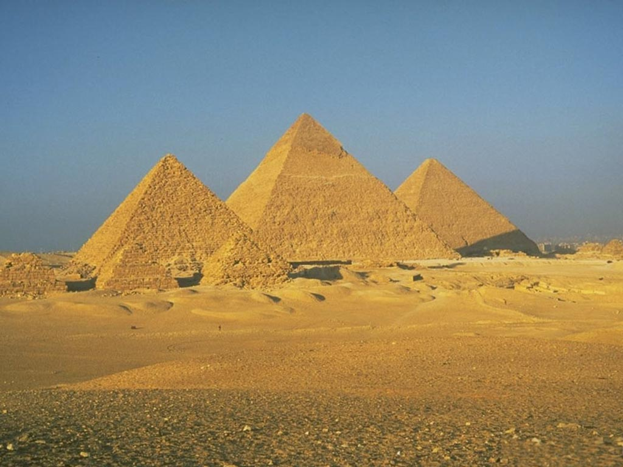
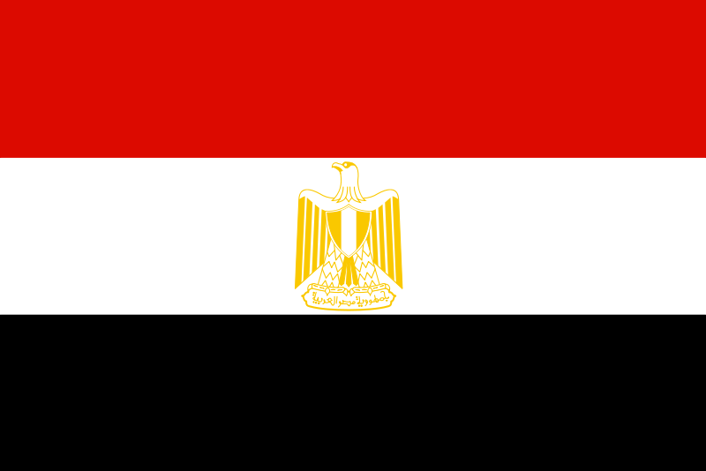
Єгипет
Столиця - Каїр
Офіційні мови – арабські
Державний устрій – змішана республіка
Площа – 1001450 км² (30-е місце)
Населення – 85.2 млн (15-е місце)
ВВП – 497 млрд. дол.
Валюта – єгипетський фунт
Домен – .eg

Slide 2
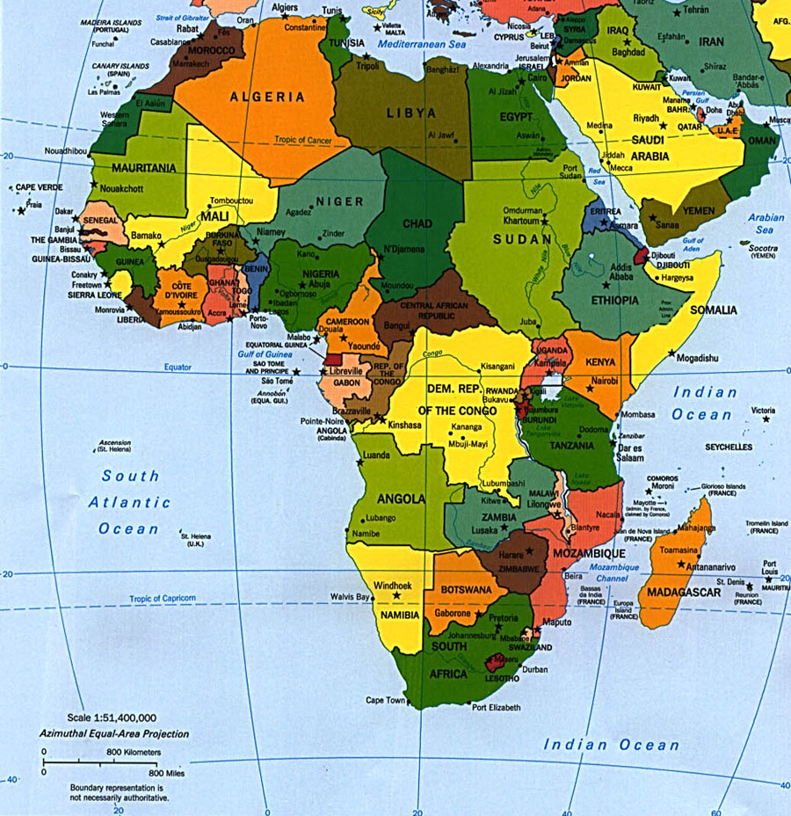
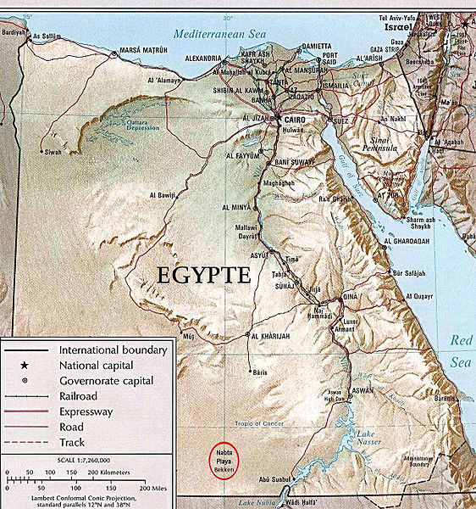
Загальна географія
Єгипет розташований на північному сході Африки і частково Азії (Синайський п-ів). Більшу частину території Єгипту займають плато з висотами 300–1000 м (плато Лівійської, Аравійської і Нубійської пустель), які поступово підвищуються на сході до 2200 м і обриваються до Червоного моря і Суецької затоки. Невисокі гори трохи більше 2000 м над рівнем моря, де знаходиться найвища точка країни гора Сант Катрін (2642 м), розташовані на півдні Синайського півострова.
Поряд з долиною Нілу, більшість краєвиду Єгипту це є пустелею. Вітри можуть створювати піщані дюни, висотою більше 30 м.

Slide 3
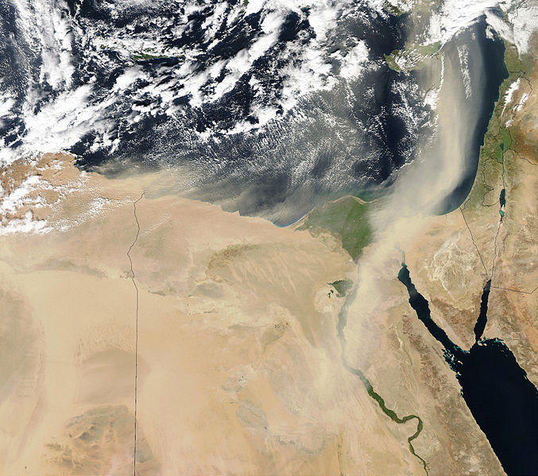
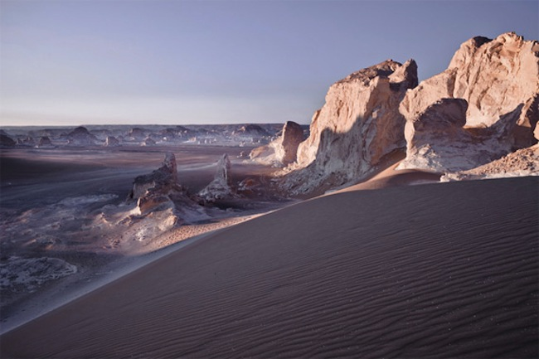
Клімат Єгипту
Клімат Єгипту: на півночі — субтропічний, на іншій території — тропічний. Але на більшій частині Єгипту клімат тропічний континентальний пустельний з різкими добовими коливаннями температури. У пустелях денні температури можуть досягати 50 °С, а вночі опуститися до 10 °С — 0 °С.
Єгипет дуже бідна на опади територія земної кулі, адже на південь від Каїру, кількість опадів, взагалі, становить лише від 2 до 5 мм на рік (а в деяких районах з бездощів'я триває по кілька років). Тільки дуже тонка смуга північного узбережжя країни отримує достатню кількість опадів і ця кількість може досягати 410 мм. Найбільш вологий та багатий дощами зимовий період — з жовтня по березень.
Середня температура влітку коливається від 27-32 °С і до 43 °С на узбережжі Червоного моря. Середня температура в зимовий період коливається від 13 до 21 °С, а в поодиноких гірських районах (здебільшого Сінаю) опускається до нульової відмітки.

Slide 4
Корисні копалини Єгипту
У надрах Єгипту зосереджений ряд корисних копалин, особливо, значні запаси вуглеводневої сировини. Нафтові родовища розташовані, головним чином в рифтових западинах Червоного моря і Суецької затоки і в північній околиці Лівійської пустелі. У межах деяких нафтоносних горизонтів, а також у дельтовій області розвідані родовища природного газу. Поклади кам'яного вугілля зосереджені в Файюмський западині і на півночі Синайського півострова. Основним рудоносним районом країни є гори Етбай (родовища урану, титану, міді, олова, золота, молібдену, ніобію,вольфраму). На Синайському півострові розвідані значні запаси марганцю. Є великі родовища фосфоритів (узбережжя Червоного моря, долина Нілу, оазис Харга). В Єгипті зосереджені істотні запаси цементної сировини (вапняки, глини, мергелі). Всесвітньою популярністю користуються Асуанські граніти та інші будівельні матеріали.

Slide 5
Економіка
Єгипет — аграрно-індустріальна країна. Економіка — змішаного типу при сильному державному секторі. Основні галузі промисловості: текстильна, харчова, туризм, хімічна, нафтова, конструкційних металів, цементна. Гол. транспорт: залізничний, автомобільний, морський. Гол. порти: Александрія, Порт-Саїд, Суец. У 1999 в Єгипті були два міжнародних летовища — в Каїрі і Луксорі і 88 аеропортів для внутрішніх авіаперевезень.
Головним енергетичним ресурсом є нафта. Інші джерела — місцевий природний газ і гідроелектроенергія, що виробляється головним чином на двох ГЕС в районі Асуану. Бл. 3/4 електроенергії виробляється на ТЕС. У 1998 в Єгипті було вироблено 63 млрд кВт·год електроенергії. Ця галузь повністю забезпечує внутрішні енергетичні потреби.

Slide 6
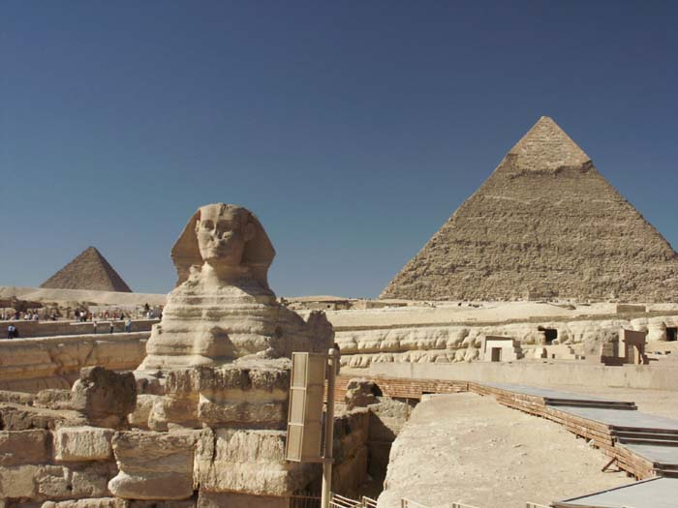
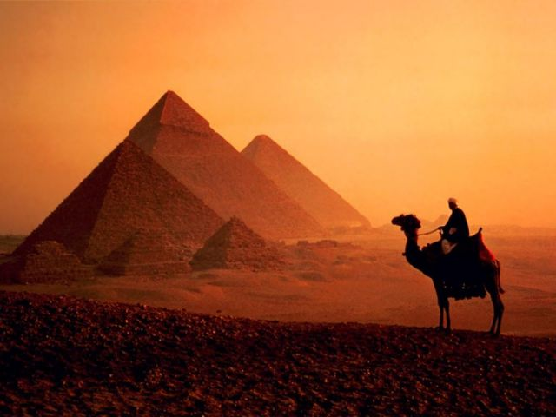

Slide 7
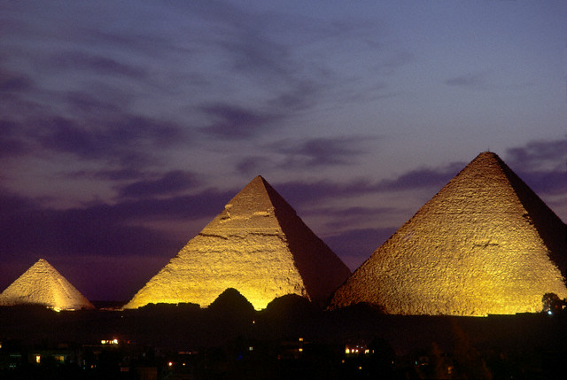
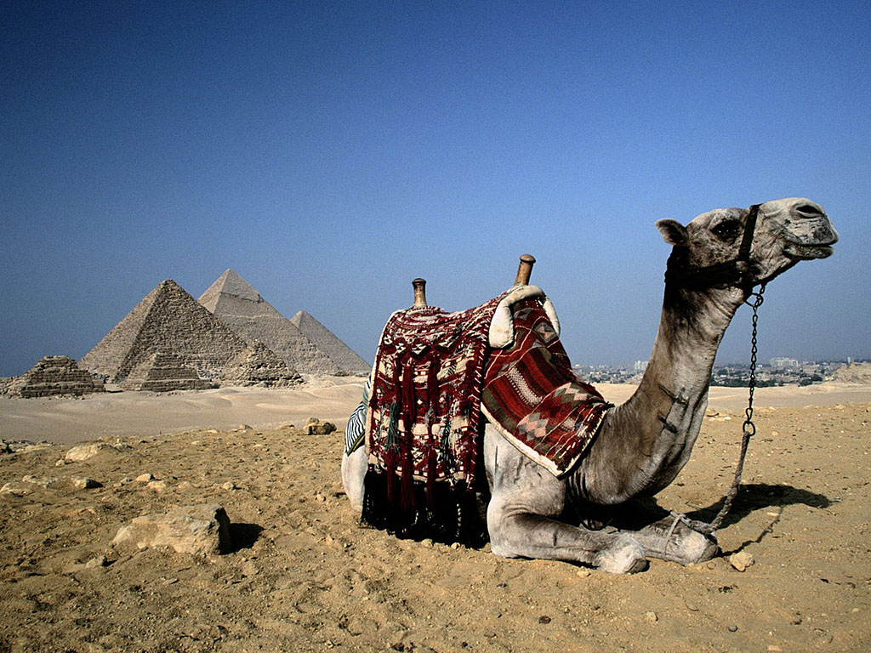

Slide 8
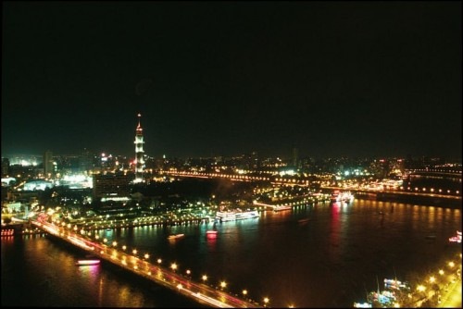
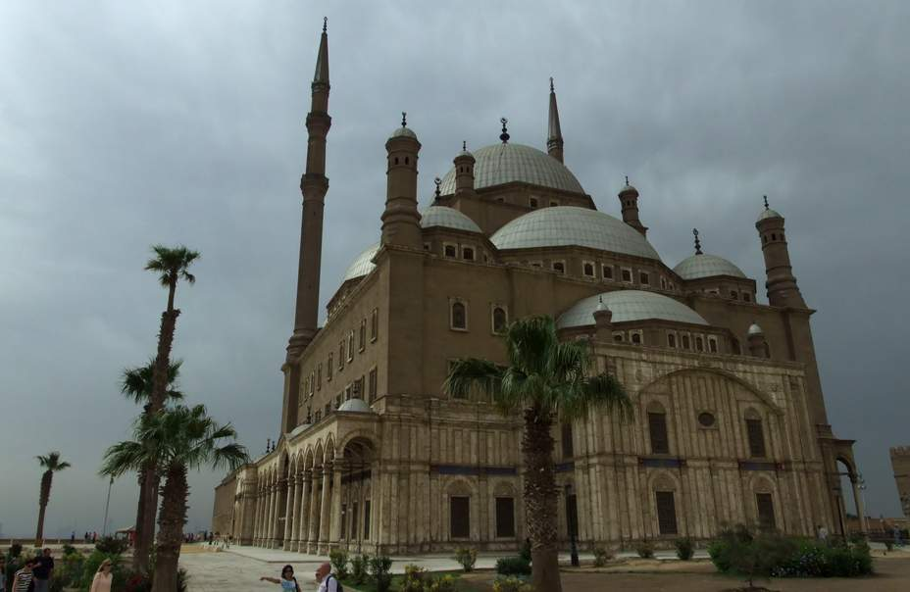

Slide 9
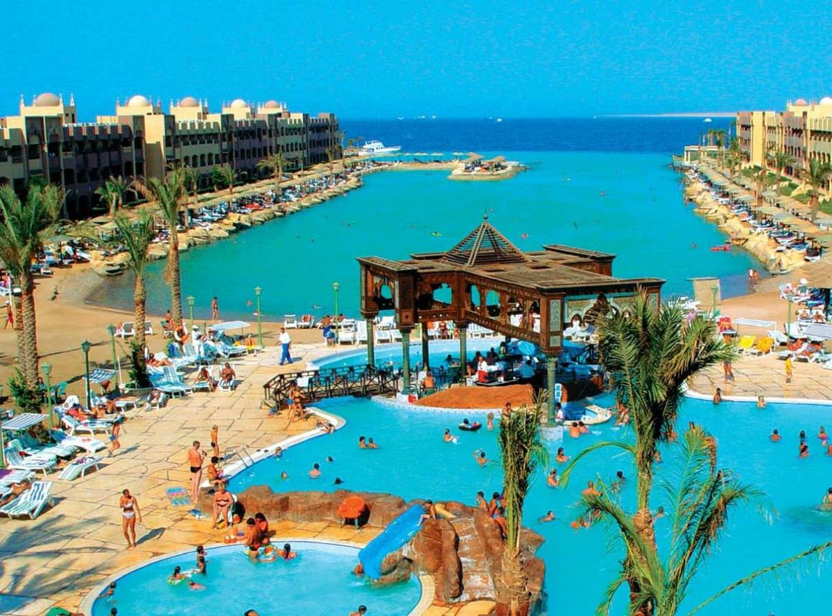
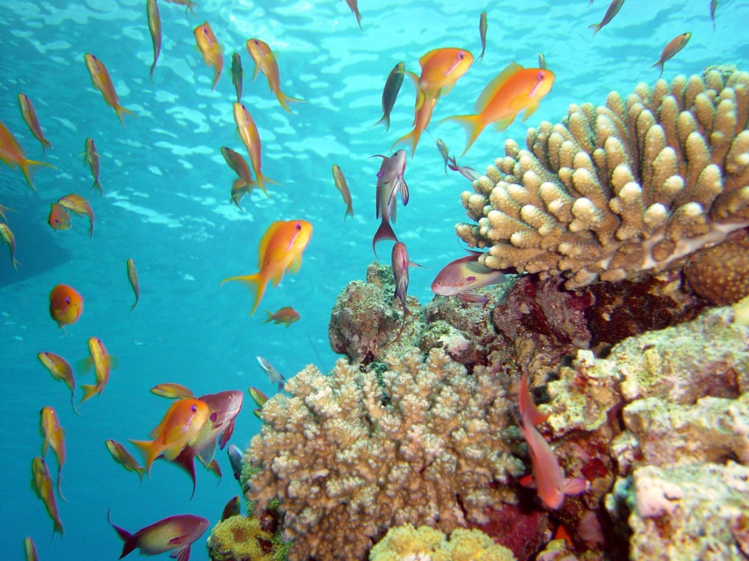

Slide 10
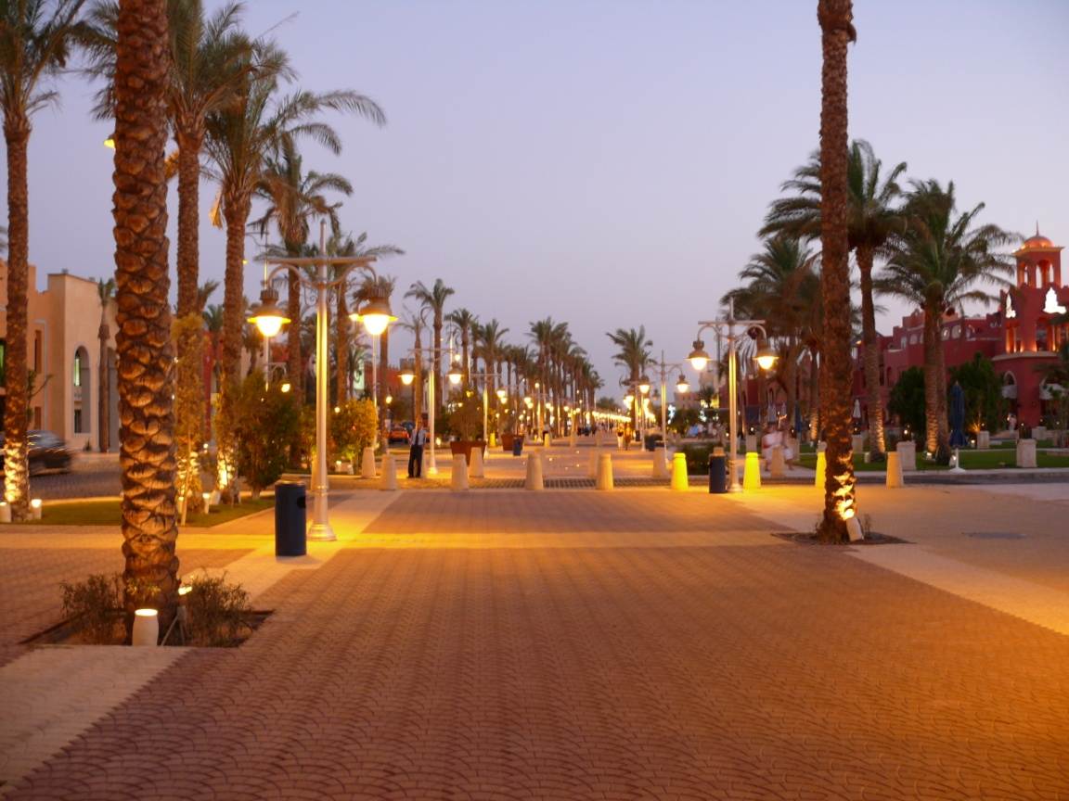
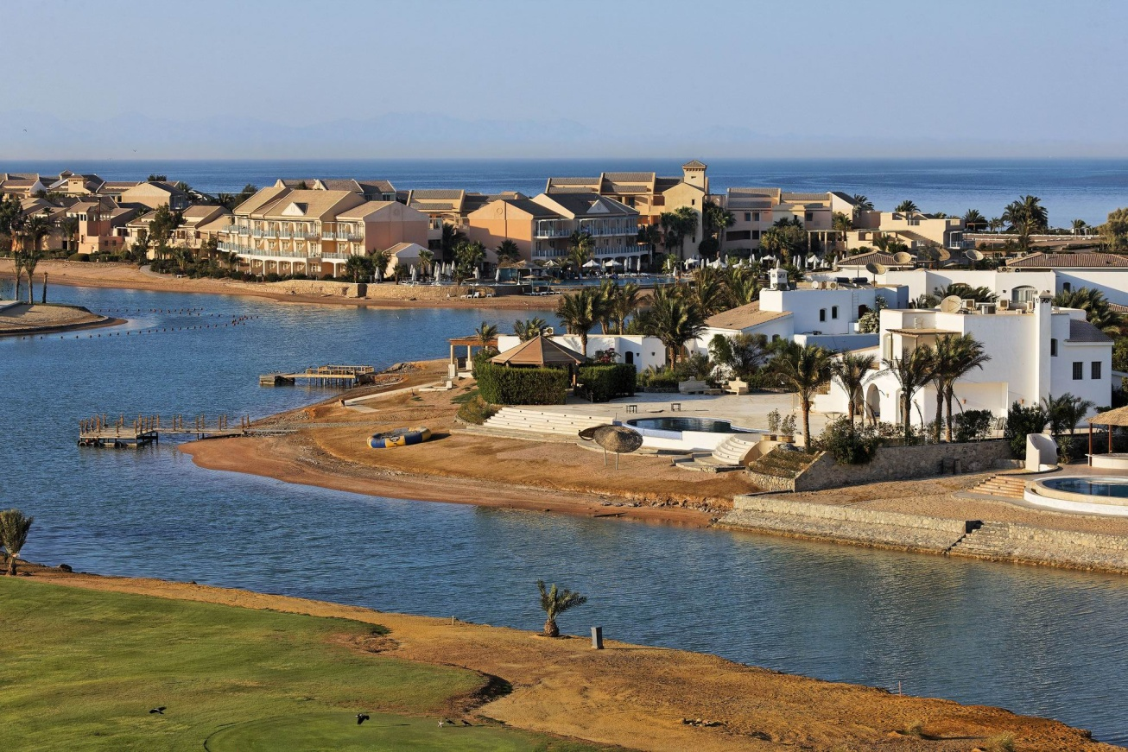

Slide 11
Цікаві факти про Єгипет
Єгипет – країна з багатою історією, яка приховує в собі безліч таємниць, що відділяє нинішнє покоління, від колись існуючої могутньої цивілізації. Стародавній Єгипет по праву називають колискою цивілізації. Відомий той цікавий факт, що саме в Єгипті були вперше виготовлені замок і ключі до нього, гребінець і ножиці, макіяж і дезодорант, зубна щітка з пастою.
Єгипетські піраміди – це єдине з Семи чудес світу, яке дійшло до наших днів. Вони були побудовані не рабами, а звичайними людьми, в знак поклоніння правлячому фараону, при чому сама служба на будівництві була справа суто добровільною. Початкова висота найбільшої піраміди Хеопса (вершина якої не збереглася до наших днів) становила 146,6 м. На її спорудження пішло приблизно 2,3 мільйона кам’яних блоків, кожен з яких в середньому важив 2,5 т. Блоки з’єднувалися між собою без допомоги цементу, але були підігнані один до одного так щільно, що в стики неможливо пропхати навіть волосину.
Єгиптяни перші з людей, які винайшли писемність, ну і звичайно чорнило і папір. Ще один цікавий факт про Єгипет, полягає в тому, що перші подушки, на яких спали єгиптяни, наповнювалися дрібним каменем. Незаперечним фактом є те, що перші антибіотики почали використовуватися тільки в XX столітті. Але не всім відомий той цікавий факт, що в стародавньому Єгипті інфекційні захворювання лікували за допомогою запліснявілого хліба. Виходить, що в силу цього цікавого факту, саме єгиптян слід вважати першопрохідцями у використанні антибіотиків. І ще один цікавий факт про Єгипет, жителі цієї стародавньої цивілізації чомусь ігнорували дні свого народження. Чому це відбувалося і в силу якихось фактів прижилася така традиція в стародавньому Єгипті – по сей день не може відповісти жоден історик.
Єгиптяни також, першими почали варити пиво. Єгиптяни першими стали виплавляти скло. Єгиптяни першими ввели у вживання перуку, яку вони надягали на коротко стрижені волосся. Цемент так само був винайдений єгиптянами
Голубів в якості поштових птахів, першими стали використовувати єгиптяни. Єгиптяни першими почали використовувати протизаплідні засоби. 365 календарних днів і 24-годинний день – також винахід стародавніх єгиптян..

